Slide 1
Asfaltová směs se struskovým kamenivem
Ing. Zdeněk Prošek
Ing. Pavla Vacková
Ing. Jan Valentin, Ph.D.
České vysoké učení technické v Praze, Fakulta stavební,
Tento článek vznikl v rámci projektu programu TAČR ZÉTA, projekt č. TJ01000435

Slide 2
Návrh asfaltových směsí:
ACO 11+ 50/70 (asfaltový beton pro obrusné vrstvy se silničním asfaltovým pojivem 50/70)
referenční kamenivo z lomu Zbraslav
vysokopecní struska z haldy Koněv na Kladně
frakce 0/4 mm
frakce 4/8 mm
frakce 8/11 mm
3
Notes:
V rámci výzkumného projektu byla použita stabilní kladenská vysokopecní struska jako alternativní náhrada k běžnému drcenému kamenivu. Pro výzkum byla zvolena vysokopecní struska z haldy Koněv na Kladně, která je extrahovaná, drcená a tříděna firmou Destro. Firma Destro má na haldě Koněv postavenou recyklační linku a kamenivo z přetříděné strusky dlouhodobě prodává pro další využití. Kladenská vysokopecní struska byla použita z několika důvodů. Zahraniční výzkumy doporučují preference BFS nad ocelářskou struskou. BFS je lehčí a objemovou hmotností se blíží hmotnosti kameniv. Další výhodou je větší homogenita materiálu, pokud se o homogenitě recyklovaných materiál dá vůbec mluvit. Vlastnosti ocelářský strusek se výrazně mění i mezi jednotlivými šaržemi výroby. U BFS se větší ucelenost výsledků.
Je nutné zdůraznit, že do výzkumu byla použita pouze stabilizovaná BFS, tedy struska, u které proběhly již všechny chemické procesy a tím pádem nejsou očekávány žádné objemové změny.
Struska byla použita ve třech frakcích, stejných jako frakce použitého přírodního drceného kameniva – 0/4, 4/8, 8/11 mm.

Slide 3
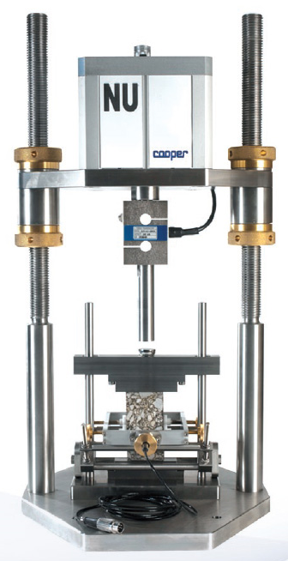
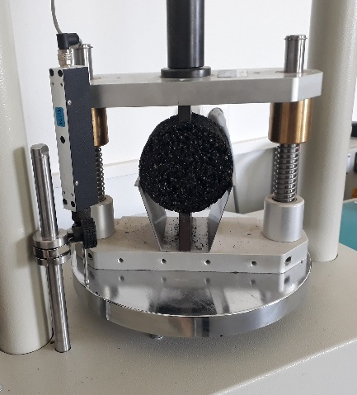
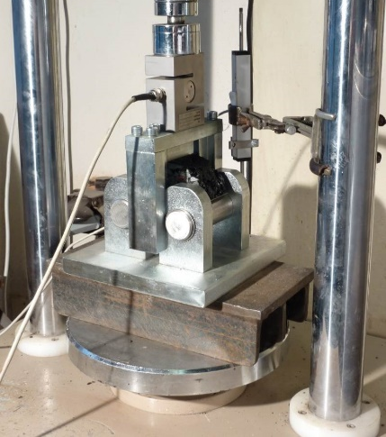
Popis provedených zkoušek
volumetrické vlastnosti (ČSN EN 12697-8);
modul tuhosti (ČSN EN 12697-26) na válcových zkušebních tělesech nedestruktivní metodou IT-CY při teplotách 0,15 a 27°C;
odolnost vůči trvalým deformacím (ČSN EN 12697-22+A1) na malém zkušebním zařízení ve vzduchové lázni při teplotě 50°C;
pevnost v tahu za ohybu (TP 151) při teplotě 0°C;
odolnost proti šíření trhliny (ČSN EN 12697-44) na půlválcových zkušebních tělesech při teplotě 0°C
zkouška modulu tuhosti, odolnosti vůči šíření mrazové trhliny a pevnosti v tahu za ohybu byly navíc rozšířena o výsledky stanovené na tělesech podrobených laboratorní simulaci dlouhodobého stárnutí dle prEN 12697-52.
3
Notes:
Na asfaltových směsích byla provedena celá řada zkoušek. Zkoušky byly provedeny i nad rámec zkoušek požadovaných návrhovou normou pro prvotní zkoušky typu. navíc byla zkušební tělesa vystavena cyklu stárnutí, kdy byla zhutněná tělesa uložena v klimatické komoře při teplotě 85 °C po dobu 5 dní. Laboratorní stárnutí má simulovat stárnutí asfaltového pojiva, resp. Směsi ve vozovce.

Slide 4
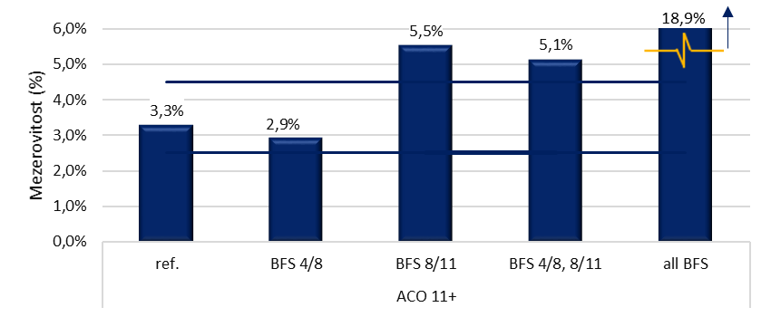
Mezerovitost
V případě volumetrických vlastností nedošlo při substituci jemné frakce (4/8mm) k výrazným změnám.
Při náhradě hrubších frakcí kameniva došlo k nárůstu mezerovitosti.
Při 100 % náhradě měla zkušební tělesa mezerovitost téměř 19 %-obj.
4
Notes:
U každé zkoušky jsou prezentována data jak pro referenční směs („ref.“), tak pro směs s náhradou některé frakce struskovým kamenivem. Struskové kamenivo BFS je vždy označenou použitou frakcí.
V případě volumetrických vlastností nedošlo při substituci jemné frakce (4/8mm) k výrazným změnám. Při náhradě hrubších frakcí kameniva došlo k nárůstu mezerovitosti na normovou mez. Při použití meze pro kontrolní zkoušky (6%) by směsi vyhověly.
Při 100 % náhradě měla zkušební tělesa mezerovitost téměř 19 %-obj. tělesa vypadala vizuálně uzavřená, ale stanovená mezerovitost byla nad očekávání vysoká. Obsah asfaltového pojiva ve směsi byl u všech směsí s BFS navýšen o 0,5%, avšak při použití 100% je navýšení pravděpodobně nedostatečné. Porovité struskové kamenivo vsákne část asfaltového pojiva a tím pádem dochází k výraznému zhoršení vlastností 100% směsí. Další navýšení obsah asfaltového pojiva je z ekonomického hlediska nemožné.

Slide 5
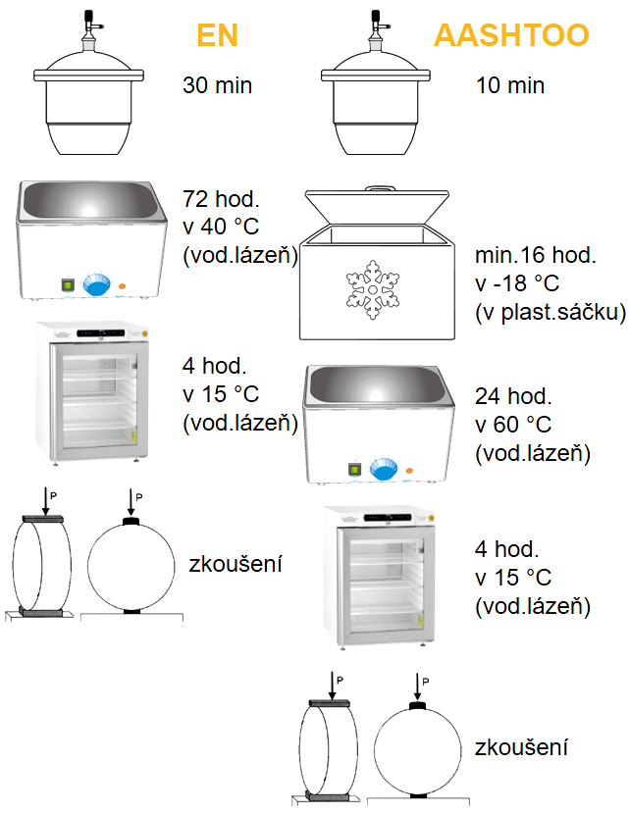
Odolnost asfaltové směsi vůči účinkům vody a mrazu
Z důvodu zvýšené nasákavosti struskového kameniva byla obava ze zhoršení parametru ITSR, avšak všechny testované asfaltové směsi vyhověly minimálním normovým hranicím (70%).
U všech testovaných variant byl dosažen lepší výsledek u asfaltových směsí se struskovým kamenivem.
6
Notes:
Zkouška odolnosti asfaltové směsi proti účinkům vody byla provedena v souladu s evropskou a americkou normou. Při této zkoušce jsou asfaltová tělesa vystavena zvýšené teplotě vody (EN) a kombinaci zmrazovacího cyklu a zvýšené teploty vody (americká).
Výsledkem zkoušky je poměr pevností v příčném tahu zkoušených těles (suchá a „zatížená“). Čím je ITSR nižší, tím je asfaltová směs náchylnější k účinkům vody a mrazu.
Z důvodu zvýšené nasákavosti struskového kameniva byla obava ze zhoršení parametru ITSR, avšak všechny testované asfaltové směsi vyhověly minimálním normovým hranicím (70%)
u všech testovaných variant byl dosažen lepší výsledek u asfaltových směsí se struskovým kamenivem

Slide 6
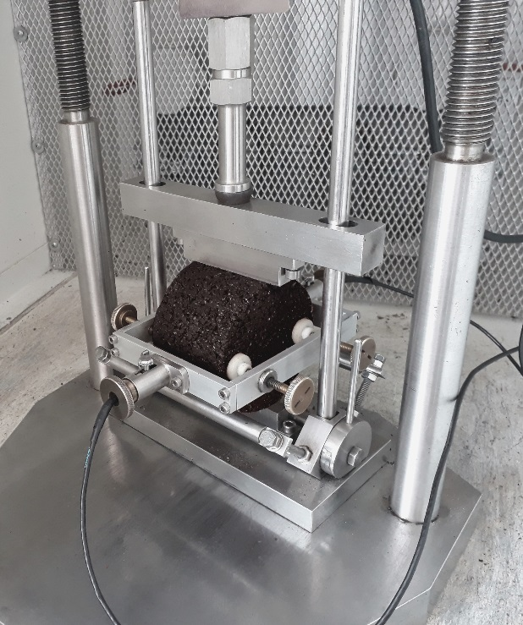
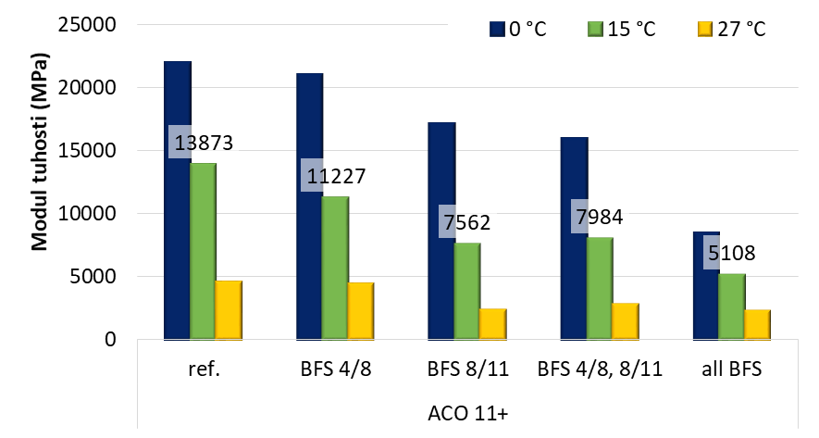
Modul tuhosti (IT-CY)
Použitím struskového kameniva došlo ke snížení pevnostních charakteristik, tak u modulu tuhosti, tak u dílčích pevností v příčném tahu (ITS)
6
Notes:
Použitím struskového kameniva došlo ke snížení pevnostních charakteristik, tak u modulu tuhosti, tak u dílčích pevností v příčném tahu (ITS)
Je pravděpodobné, že struskové kamenivo nemá takové pevnostní charakteristiky jako přírodní drcené kamenivo z lomu Zbraslav a tak může docházet k mírnému snížení charakteristik. Je však nutné zdůraznit, že účelem výzkumného experimentu nebylo vytvořit asfaltové směsi s lepšími vlastnostmi, ale ověřit využití struskového kameniva při dodržení všech normových parametrů.

Slide 7
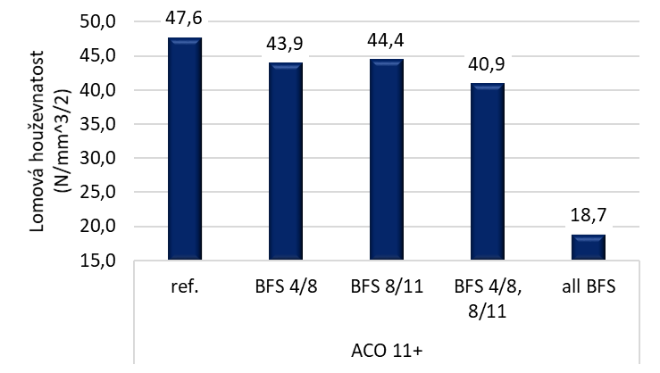
Odolnost vůči šíření mrazové trhliny
Všechny směsi se struskou dosáhly horších výsledků lomové houževnatosti než referenční směs.
7
Notes:
Odolnost vůči šíření mrazové trhliny byla provedena na půlválcových zkušebních tělesech. Všechny směsi se struskou dosáhly horších výsledků lomové houževnatosti než referenční směs, ale u náhrady jedné frakce, došlo ke snížení o necelých 10 %, vzhledem k povaze přípravy vzorků – řezaní na laboratorní pile – lze výsledky s přihlédnutím k nejistotě měření považovat za velmi podobné.
U 100 % struskového kameniva došlo k výrazně nejhorším výsledkům. Během řezání zkušebních těles se 100 % struskového kameniva docházelo k značnému odlamování hran tělesa – struktura asfaltové směsi nebyla dostatečně pevná, aby tělesa vydržela sílu řezací pily. Na tělesech je patrné, že nemají dostatečnou pevnost a použití 100% náhrady je nevhodné.

Slide 8
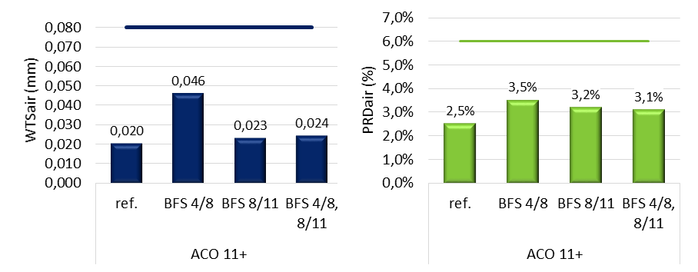
Odolnost vůči trvalým deformacím
Asfaltové směsi se struskovým kamenivem vykazují mírně vyšší hodnoty než referenční směsi s drceným kamenivem.
Hodnoty jsou však stále výrazně pod normovými hranicemi.
Vyšší zhoršení vykazují směsi s jemnější frakcí strusky (4/8 mm), při použití hrubšího kameniva nejsou rozdíly v porovnání s referenčními směsmi tak výrazné.
8
Notes:
Asfaltové směsi se struskovým kamenivem vykazují mírně vyšší hodnoty u zkoušky trvalých deformací, než referenční směsi s drceným kamenivem. Tyto hodnoty jsou však stále výrazně pod normovými hranicemi. Vyšší zhoršení vykazují směsi s jemnější frakcí strusky (4/8 mm), při použití hrubšího kameniva nejsou rozdíly v porovnání s referenčními směsmi tak výrazné. Toto je v kontrastu ke zjištěným výsledkům pevnostních charakteristik asfaltových směsí – v tomto případě měly hrubší frakce struskového kameniva spíše negativní vliv.
Odolnost vůči trvalým deformacím se zatím jeví jako jediná kritická při návrhu směsí se struskovým kamenivem. Při použití většího procentuálního zastoupení strusky v asfaltových směsech je nutné se zaměřit hlavně na tuto charakteristiku, aby nedocházelo k pozdějším vznikům trvalých deformací na vozovce.

Slide 9
Shrnutí a závěr
Při návrhu je třeba dostatečně dbát na správný návrh zrnitosti asfaltových směsí – použití struskového kameniva může navyšovat mezerovitost.
Varianty asfaltových směsí se struskou vykazovaly spíše lepší výsledky odolnosti vůči účinkům vody a mrazu (ITSR). Na druhou stranu, ale vykazovaly nižší dílčí pevnosti v příčném tahu.
Moduly tuhosti stejně jako pevnosti v příčném tahu variant se struskovým kamenivem byly spíše nižší.
U odolnosti vůči šíření mrazové trhliny bylo zřejmé opět mírné zhoršení vlastností, které však nebylo bezezbytku potvrzeno zkouškou pevnosti v tahu za ohybu.
Odolnost vůči trvalým deformacím se zdá z pohledu použití struskového kameniva jako „kritická“. Varianty se struskovým kamenivem vykázaly horší výsledky, ale výsledky byly hluboko pod normovými hranicemi.
Náhrada 100 % přírodního kameniva kamenivem struskovým nevykázala dostatečně dobré výsledky a nelze ji nijak doporučit a podpořit. Z pohledu této varianty se 100% náhrada jeví jako spíše nevhodná.
9

Slide 10
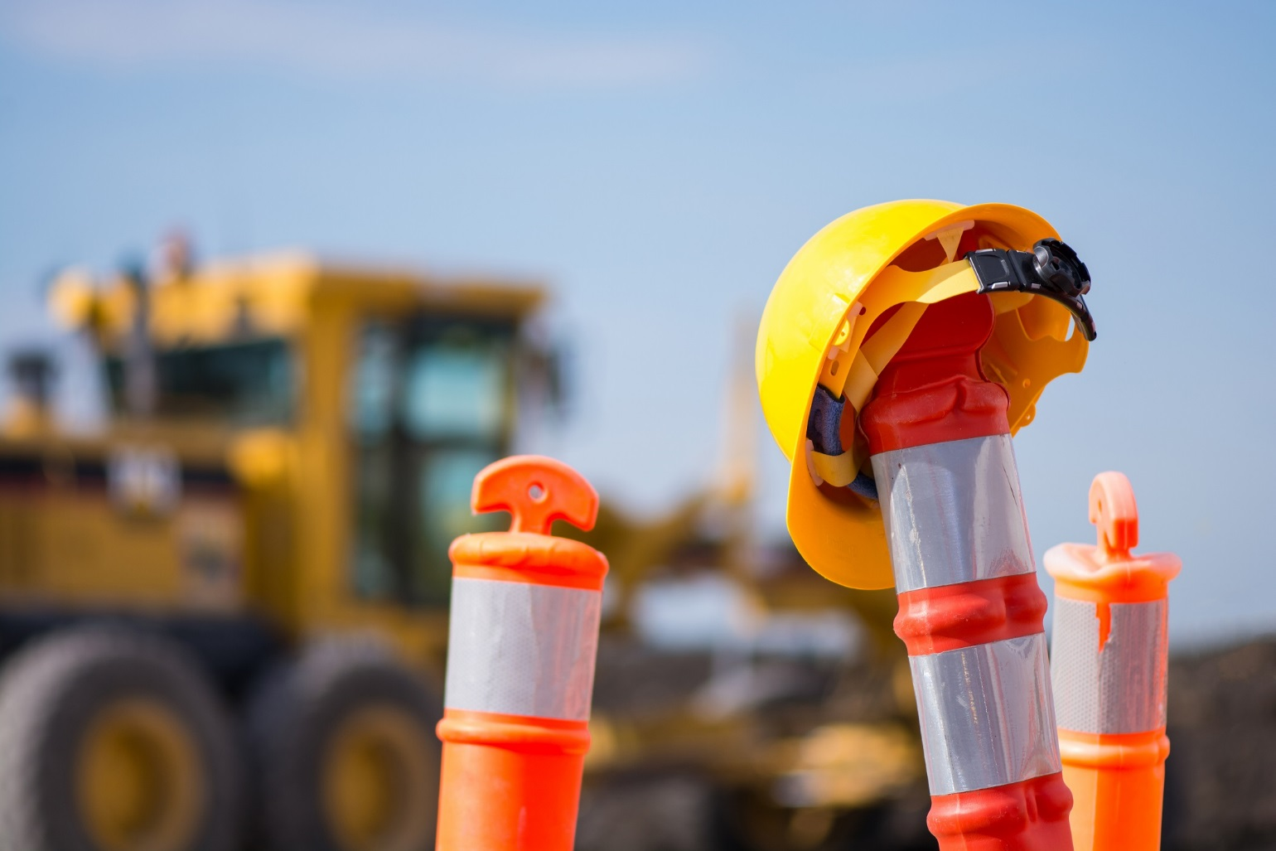
Děkuji za pozornost.
České vysoké učení technické v Praze
Fakulta stavební
Thákurova 7
166 29 Praha
Pavla.vackova.1@fsv.cvut.cz

Slide 11
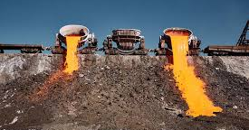
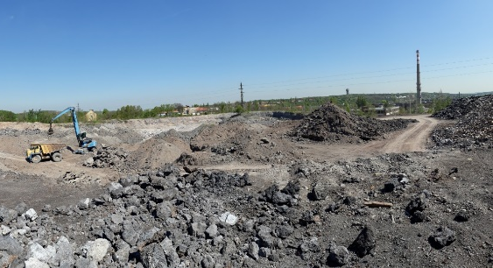
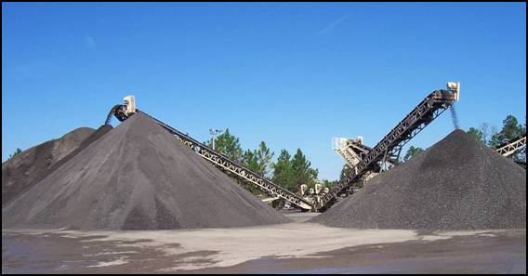
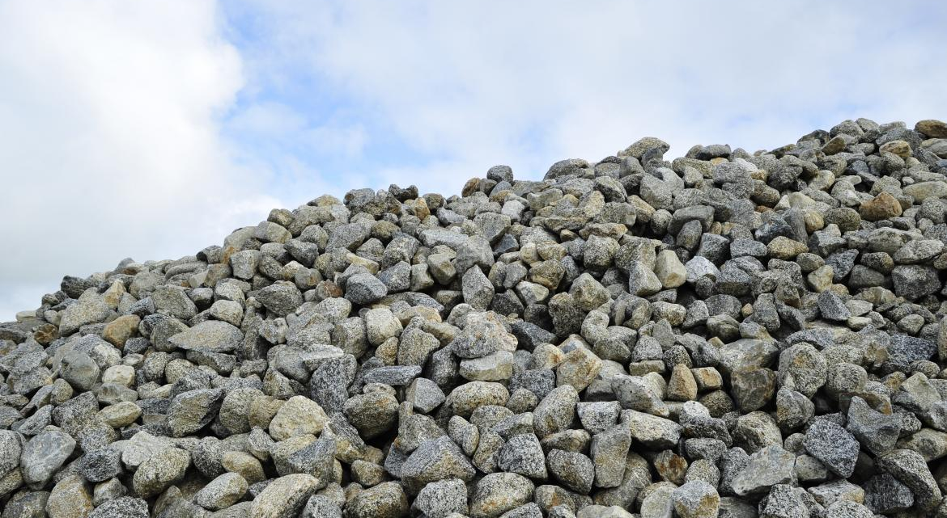
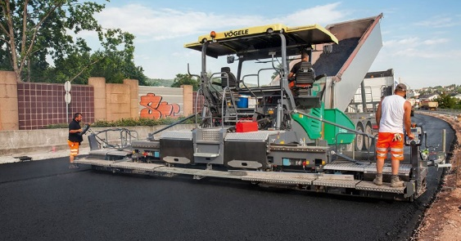
Úvod
Struska nejčastěji vzniká při tavení železné rudy ve vysoké peci při výrobě železa a oceli.
Metalurgický průmysl je průmyslovým odvětví s největším podílem na světové ekonomice.
V České republice obrovské zásoby strusky v oblastech s hutním průmyslem (Kladensko, Ostravsko)
2017 | Svět
Surové železo | 1,2 mld.tun
Vysokopecní struska (odhad) | cca 320 mil. tun
Surová ocel | 1,7 mld.tun
Ocelářská struska (odhad) | cca 200 mil. tun
11
Notes:
Je nemožné přesně určit jaké množství strusky během výroby oceli a železa vznikne. Množství strusky je závislé na řadě faktorů – kvalita vstupní železné rudy, použitá technologie, použité struskotvorné přísady, topivo a další.
V roce 2017 bylo na světě vyprodukováno téměř 1,7 miliardy tun surové oceli a 1,2 miliardy tun železa. Na základě těchto dat bylo odhadnuto, že v roce 2017 bylo celosvětově vyprodukována u vysokopecní strusky z výroby železa na 290 až 349 milionů tun, a ocelářské strusky (po odstranění všech kovových částic v tavenině) na 163 až 244 milionů tun.
Dle odhadů bylo v ČR v posledních 25 letech vyprodukováno více než 19 milionů tun ocelářské strusky a téměř 33 milionů tun vysokopecní strusky
(ÚDAJE ZE ZPRÁVY Č.1 ZE ZÉTY)

